Slide 1
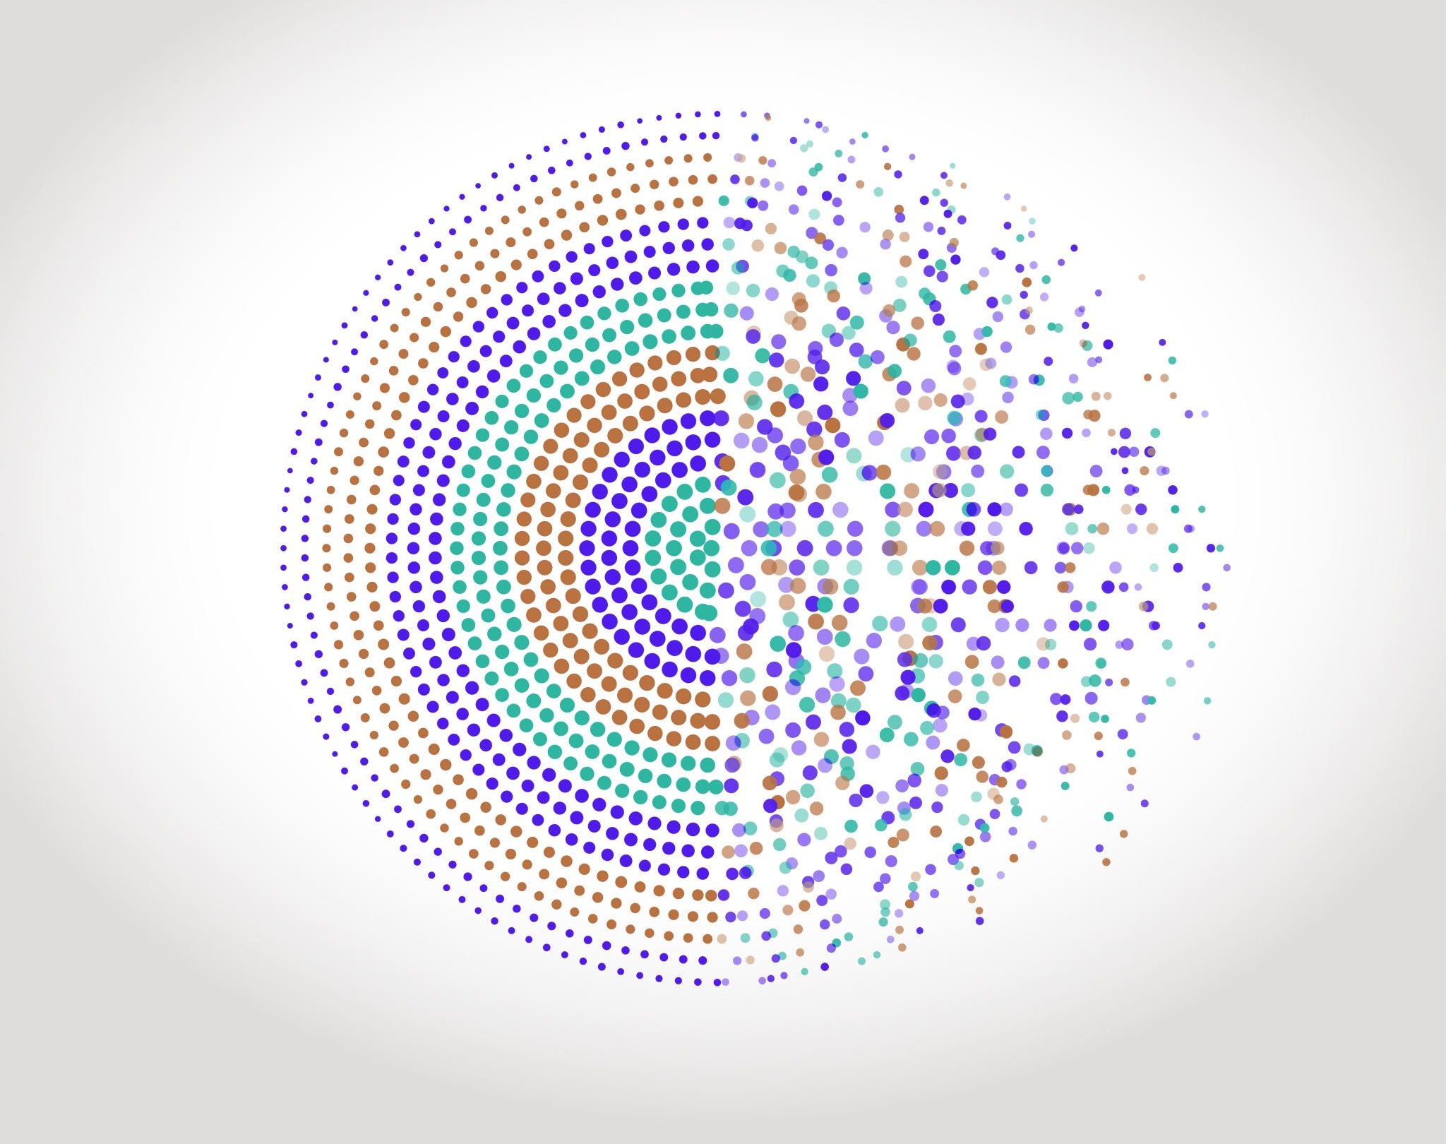

Portée des variables
Outils Numériques / Semestre 5 / Institut d’Optique / B0_2

Slide 2
Portée des variables et fonctions
TODO
https://astrofrog.github.io/py4sci/_static/09.%20Modules%20and%20Variable%20Scope.html

